Slide 1
PIP 2023 总结
2023年初，我通过PIP2023学习并掌握了JAX-RS，wink，Jersey，JPA等技术架构。

Slide 2
JAX-RS
JAX-RS是基于RESTful风格的WEB API Services技术标准。
RESTful 将HTTP的4个mehod对应数据的4种操作。
GET ----> SELECT
POST ----> INSERT
PUT ----> UPDATE
DELETE----> DELETE
减少QUERY PARAM 多用PATH PARAM
Produces和Consumes定义了接口调用时的Content-type和Accept

Slide 3
比较流行的架构
有 Apache CXF ，Apache Wink， Jersey。

Slide 4
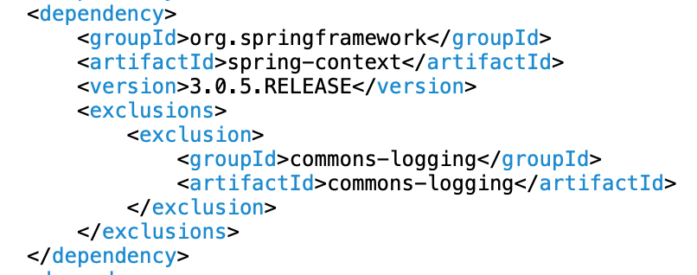
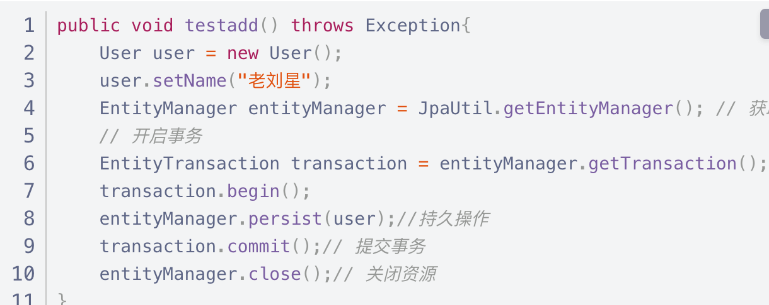
Apache Wink
Wink 1.4 + spring + JPA2.0
参考: https://github.com/apache/wink/tree/trunk/wink-examples/ext/Spring.
https://mvnrepository.com/artifact/org.springframework.data/spring-data-jpa/1.0.0.RELEASE
JPA1.0和JPA2.0比较
JPA1.0 数据库持久化工具。标准化SQL依旧需要代码级别人工。
JPA2.0 标准化可读性比较高。标准化SQL已自动覆盖，继承 JPARepository即可实现。

Slide 5
Jersey JAX-RS
课件：Jersey + JPA + spring
Spring boot + starter Jersey + starter data JPA + Jersey validation + swagger
http://localhost:8086/rest/swagger.json
Postman（接口测试）
JS 页面整合（angularJS）
http://localhost:8081/index.html
模拟压力测试
starter validation

Slide 6
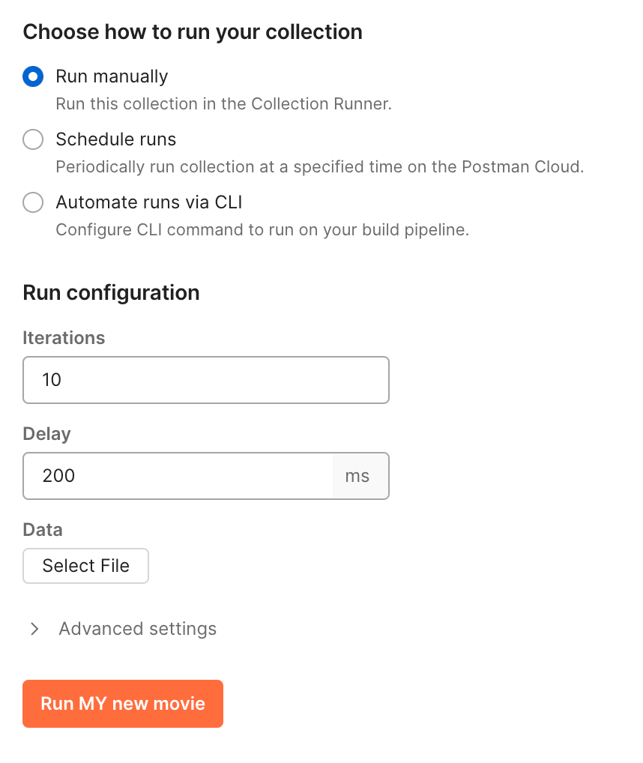
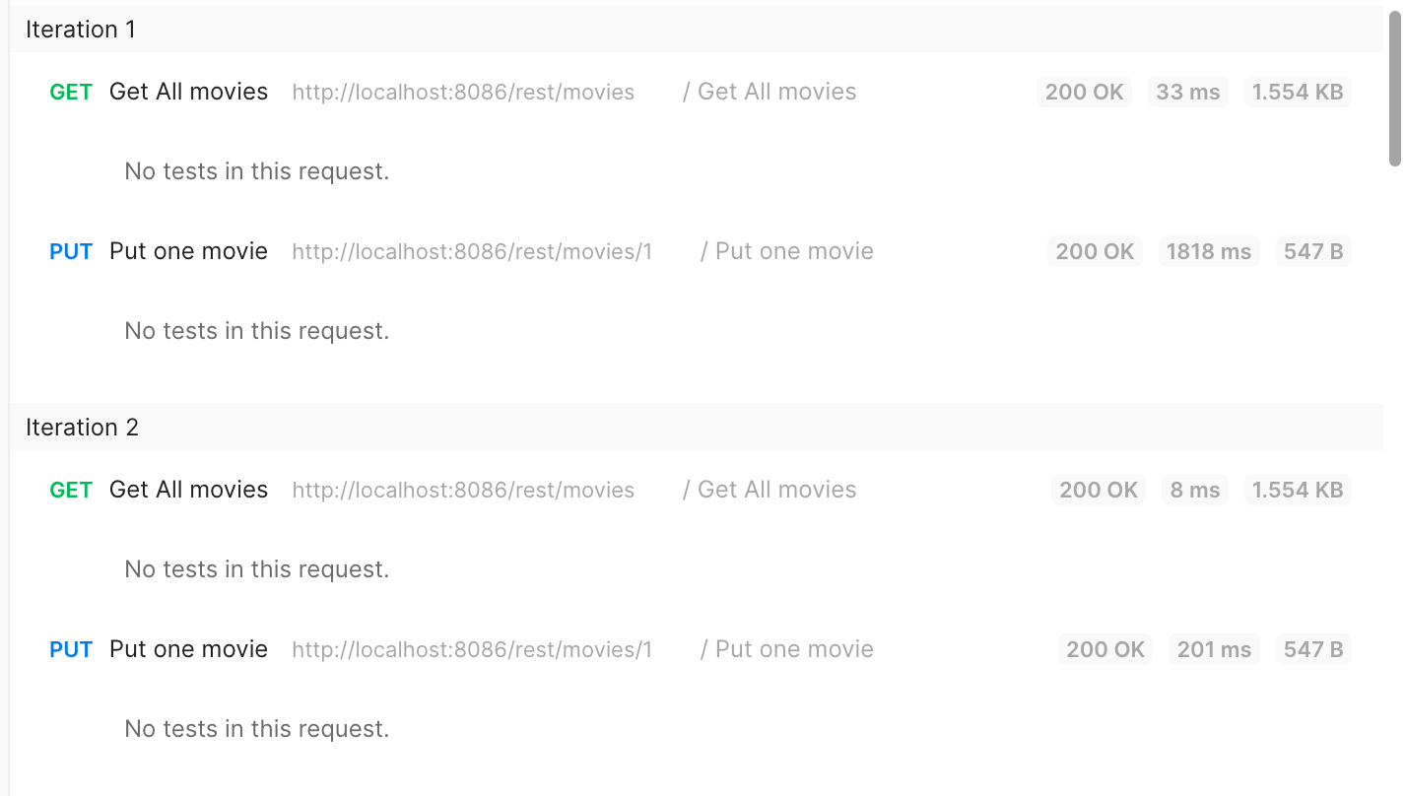
Postman连续压测10次，间隔200毫秒， 查看响应结果，响应时间

